Slide 1

通 信 原 理
武汉大学电子信息学院
郑 建 生
13986013553
wdzjs@163.com

Slide 2
第13章 同步原理
13.1 概述
13.2 载波同步
13.3 位同步
13.4 群同步
13.5 网同步
13.6 扩频扩频通信系统的同步

Slide 3
第13章 同步原理
主要内容： 重点内容：
载波同步 载波同步
载波同步系统的性能 位同步
位同步 群同步
位同步系统的性能
群同步
网同步
扩频同步

Slide 4
13.1 概述
一 什么是同步
同步是指收发双方在时间上步调一致，即双方的时钟要调整到同一个频率，故又称定时
二 同步系统在通信系统中的位置和作用
信
源
编
码
加
密
编
码
信
道
编
码
信
道
译
码
解
密
译
码
信
源
译
码
信
源
调制器
解调器
信
宿
信道
噪声源
发送端
同步系统
接收端

Slide 5
三 同步的分类
同步按功用分：载波同步、位同步、群同步、网同步和扩频同步
1. 载波同步
载波同步(载波恢复)指在相干解调时，接收端需提供一个与接收信号中的调制载波同频同相的相干载波。这个载波的获取称载波提取或载波同步
2. 位同步
位同步(码元同步)。数字通信系统中消息是以串行序列传送的，接收时需要知道每个码元的起止时刻，以便在恰当的时刻进行抽样判决。这就要求接收端提供一个位定时脉冲序列，该序列的重复频率与码元速率相同，相位与最佳取样判决时刻一致

Slide 6
3. 群同步
群同步包含字(符)同步、句同步、分路同步，也称帧同步。在数字通信中，信息流是用若干码元组成一个“字”， 又用若干个“字”组成“句”。在接收信息时，必须知道这些“字”、“句”的起止时刻，否则接收端无法正确恢复信息。对于数字时分多路通信系统(如PCM30/32电话系统)，各路信码都安排在指定的时隙内传送，形成一定的帧结构。为了使接收端能正确分离各路信号，在发送端必须提供每帧的起止标记，在接收端检测并获取这一标志的过程，称为帧同步。因此，在接收端产生与“字”、“句”及“帧”起止时刻相一致的定时脉冲序列的过程统称为群同步

Slide 7
4. 网同步
在获得了载波同步、位同步、群同步之后，两点间的数字通信就可以有序、准确、可靠地进行了。然而，多个用户之间的通信和数据交换，构成了数字通信网。为了保证通信网内各用户之间可靠地通信和数据交换，全网必须有一个统一的时间标准时钟，这就是网同步
5. 扩频同步
扩频通信中接收端要产生一个和发送端相同的本地伪随机码用于解扩，两者不仅要求码字相同，而且要严格同步(同频、同相(最佳抽样时间)) 。扩频同步包括2个步骤：第1步是捕获，达到两者的粗略同步，相位误差小于一个码元；第2步是跟踪，将相位误差减少到最小，并保持下去

Slide 8
四 同步方法
按获取和传输同步信息的方式分：外同步法和自同步法
1. 外同步法
由发送端发送专门的同步信息(常被称为导频)，接收端把这个导频提取出来作为同步信号的方法，称为外同步法(插入导频法)
2. 自同步法
发送端不发送专门的同步信息，接收端设法从收到的信号中提取同步信息的方法，称为自同步法
自同步法由于可以把全部功率和带宽分配给信号传输，效率最高、应用广泛，尤其是载波同步和位同步；但群同步一般都采用外同步法

Slide 9
五 同步的性能要求
1. 同步的重要性
同步本身虽然不含所要传送的信息，但只有收发设备之间建立了同步后才能开始传送信息，所以同步是进行信息传输的必要和前提，同步性能的好坏又将直接影响着通信系统的性能，如果出现同步误差或失去同步就会导致通信系统性能下降或通信中断
2. 同步的性能要求
同步系统应具有比信息传输系统更高的可靠性和更好的质量指标，如：同步误差小、相位抖动小、同步建立时间短、保持时间长等

Slide 10

13.2 载波同步
一 直接法
直接法（自同步法）--设法从接收信号中提取同步载波。有些信号(DSB-SC、PSK等)虽然本身不直接含有载波分量，但经过某种非线性变换后，将具有载波的谐波分量，可从中提取出载波分量来。常用的方法有：平方变换法、平方环法、科斯塔斯(Costas)环
1. 平方变换法
应用于抑制载波的双边带信号的载波同步提取。设调制信号m(t)无直流分量，则抑制载波的双边带信号为： (13.2-1)
接收端将该信号经过非线性变换(平方律器件)后得到：

Slide 11
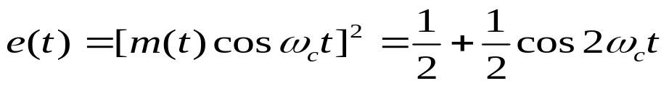
(13.2-2)
上式的第二项包含有载波的倍频2ω_{c}的分量。若用一窄带滤波器将2ω_{c}频率分量滤出、二分频，就可获得所需的相干载波。平方变换法原理框图如图13.2-1所示。若m(t)=±1，则抑制载波的双边带信号就成为二相移相信号(2PSK)： (13.2-3)
同样可以通过图13.2-1所示的方法提取载波
输入
已调信号
平方律
部件
e(t)
2f_{c}窄带滤波器
二分频器
载波输出
图 13.2–1 平方变换法提取载波

Slide 12
2. 平方环法
在实际中伴随信号一起进入接收机的还有加性高斯白噪声，为了改善平方变换法的性能，使恢复的相干载波更纯净，图13.2-1中的窄带滤波器常用锁相环代替，如图13.2-2所示，这种方法称为平方环法。由于锁相环具有良好的跟踪、窄带滤波和记忆功能，平方环法比平方变换法具有更好的性能，得到更广泛的应用
输入已
调信号
锁相环
载波
输出
鉴
相
器
环路
滤波
器
压控
振荡
器
二分频
平方律
部件
e(t)
图13.2-2 平方环法提取载波

Slide 13

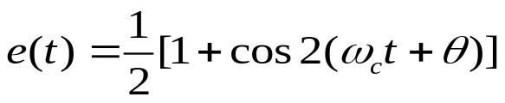

例：2PSK信号：
平方后得： (13.2-4)
当m(t)为矩形脉冲时m(t)=±1，有： (13.2-5)
假设环路锁定，VCO的频率锁定在2ω_{c}频率上，其输出信号为：
(13.2-6)
经鉴相器(由相乘器和低通滤波器组成)后输出的误差电压为：
v_{d}=k_{d}2θ (13.2-7)
式中：k_{d}为鉴相灵敏度，是一个常数。v_{d}仅与相位差有关，它通过环路滤波器去控制压控振荡器的相位和频率，环路锁定之后，2θ是一个很小的量。因此，VCO的输出经过二分频后，就是所需的相干载波

Slide 14
3. 平方环法的相位模糊问题
(1)现象
载波提取的方框图中用了二分频电路，由于分频起点的不确定性，使其输出的载波相对于接收信号相位有180°的相位模糊
(2)影响
相位模糊对模拟通信关系不大，因为人耳听不出相位的变化。但对数字通信的影响就大了，有可能使2PSK相干解调后出现“反向工作”问题
(3)解决办法
采用相对移相(2DPSK)，并且在解调后进行差分译码恢复信息

Slide 15
4. 同相正交环法--科斯塔斯(Costas)环
（1）同相正交环法（科斯塔斯(Costas)环）
其原理如图13.2-3所示。在环路中压控振荡器(VCO)提供两路互为正交的载波，与输入接收信号分别在同相和正交两个鉴相器中进行鉴相，经低通滤波后的输出均含调制信号，两者相乘后可消除调制信号的影响，经环路滤波器得到仅与相位差有关的控制电压，从而准确地对压控振荡器进行调整 。设输入的抑制载波双边带信号为m(t)cosω_{c}t，并假定环路锁定，不考虑噪声的影响，则VCO输出的两路互为正交的本地载波为：
v₁=cos(ω_{c}t+θ)
v₂=sin(ω_{c}t+θ) (13.2-8)
式中：θ为VCO输出信号与输入已调信号载波之间的相位差

Slide 16
v₃
v₅
解调输出
低通
v₁
载波输出
输入已
调信号
v_{d}
压控振荡器(VCO)
环路滤波器(LF)
X
90°相移
v₇
v₂
低通
v₄
v₆
图13.2-3 Costas 环法提取载波

Slide 17
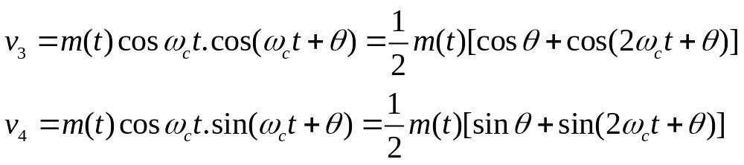
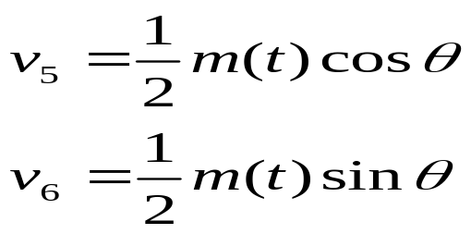
信号m(t)cosω_{c}t分别与v₁、 v₂相乘后得：
(13.2-9)
经低通滤波后分别为：
(13.2-10)
v₅、v₆相乘产生误差信号：
v₇=v₅×v₆=(1/4)m²(t)cosθsinθ=(1/8)m²(t)sin2θ (13.2-11)
当θ较小时： v₇≈(1/4)m²(t)θ (13.2-12)
sin2θ≈2θ

Slide 18
当m(t)为矩形脉冲的双极性数字基带信号时，m²(t)=1。即使m(t)不为矩形脉冲序列，式中的m²(t)可以分解为直流和交流分量。由于锁相环作为载波提取环时，其环路滤波器的带宽设计的很窄，只有m(t)中的直流分量可以通过，因此v_{d}可写成：
v_{d}=k_{d}θ (13.2-13)
如果把图13.2-3中除环路低通滤波器(LF)和压控振荡器(VCO)以外的部分看成一个等效鉴相器(PD)，其输出v_{d}正是所需要的误差电压，它通过环路滤波器滤波后去控制VCO的相位和频率，最终使稳态相位误差减小到很小的数值，而没有剩余频差(即频率与ω_{c}同频)。此时VCO的输出v₁=cos(ω_{c}t +θ)就是所需的同步载波，而：

Slide 19
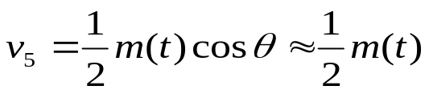
(13.2-14)
就是解调输出m(t)
可以同时直接得到本地载波和解调输出
（2）相位模糊问题
比较式(13.2-7)与(13.2-13)可知，Costas环与平方环具有相同的鉴相特性(v_{d}-θ曲线)，如图13.2-4所示。由图可知，θ=nπ(n为任意整数)为PLL的稳定平衡点。 PLL工作时可能锁定在任何一个稳定平衡点上，考虑到在周期π内θ取值可能为0或π，这意味着恢复出的载波可能与理想载波同相也可能反相。这种相位关系的不确定性，称为0，π的相位模糊度

Slide 20
V
d
K_{d}
π
0
θ
-K_{d}
图13.2-4 平方环和Costas环的鉴相特性
这是用PLL从抑制载波的双边带信号(2PSK或DSB)中提取载波时不可避免的共同问题。不但在上述两种环路中存在，在其他类型的载波恢复环路，如逆调制环、判决反馈环、松尾环等性能更好的环路中也同样存在；不但在2PSK时存在，在多相移相信号(MPSK)也同样存在相位模糊度问题
（3）Costas环与平方环的比较
Costas环与平方环都是利用锁相环(PLL)提取载波的方法。它虽比平方环法在电路上复杂， 但它的工作频率低即为载波频率，平方环的工作频率是载波频率的两倍；其次当环路正常锁定后，Costas环可直接获得解调输出，而平方环则没有这种功能

Slide 21

5. 多相移相信号(MPSK)的载波提取
当数字信息通过载波的M相调制发送时，可将上述方法推广，以获取同步载波。一种基于平方变换法或平方环法的推广，是M次方变换法或M方环法，如图 13.2-5 所示。例如从4PSK信号中提取同步载波的四次方环，其鉴相器输出的误差电压为： (13.2-15)
因此，θ=nπ/2 (n为任意整数)为四次方环的稳定平衡点，即有0、π/2、π、3π/2的稳定工作点。这种现象称为四重相位模糊度，或称90°的相位模糊。同理，M次方环具有M重相位模糊度，即所提取的载波具有360°/M的相位模糊。解决的方法是采用MDPSK

Slide 22
锁相环
接收信号
调谐到Mf_{c}的带通滤波器
M方律
器件
环路
滤波器
VCO
M分频器
输出
图 13.2–5 M方环提取载波

Slide 23
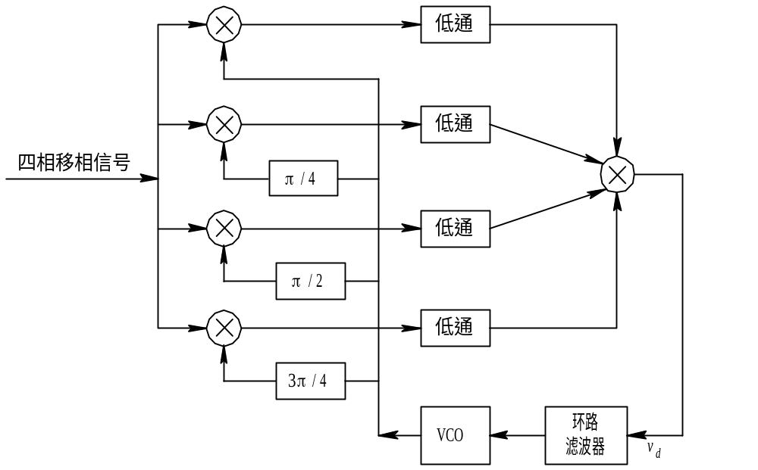
基于Costas环的推广方法如图13.2-6所示，它是从4PSK信号中提取载波的Costas环。
可得它的等效
鉴相特性与式
(13.2–15)一
样。提取的载
波也有相位模
糊问题
图 13.2–6 四相Costas环法的载波提取

Slide 24
二 插入导频法
1. 问题的提出
抑制载波的双边带信号(如DSB、2PSK)本身不含有载波，残留边带(VSB)信号虽含有载波分量，但很难从已调信号的频谱中把它分离出来
2. 解决的方法
采用插入导频法(外同步法)，尤其是单边带(SSB)信号，它既没有载波分量又不能用直接法提取载波，只能用插入导频法
3. 在抑制载波的双边带信号中插入导频
插入导频--在已调信号频谱中额外插入一个低功率的线谱，以便接收端作为载波同步信号加以恢复，此线谱对应的正弦波称导频信号

Slide 25
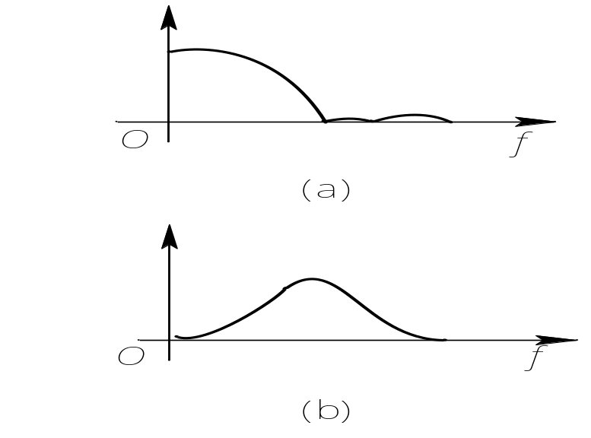
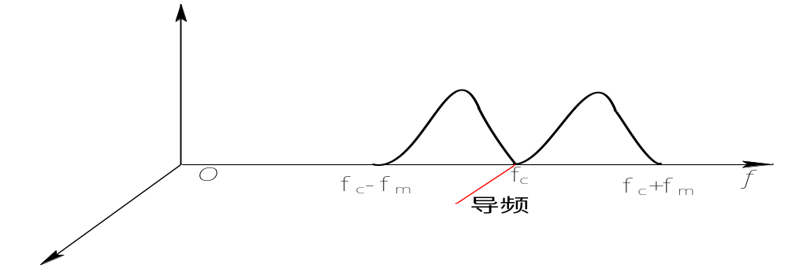
图13.2–7 相关编码进行频谱变换
在调制以前先对基带信号进行相关编码。相关编
码的作用是把如图13.2-7(a)所示的基带信号频谱
函数变换成如图13.2-7(b)所示的频谱函数，这样
经过双边带调制以后可以得到如图13.2-8 所示的频谱函数。由图13.2-8可见，在f_{c}附近的频谱函数很小，且没有离散谱，这样可以在f_{c}处插入频率为f_{c}的导频(仅画出正频域)。但应注意，在图13.2-8中插入的导频并不是加于调制器的那个载波，而是将该载波移相90°后的所谓“正交载波”
你将怎么处理这个导频？
图13.2–8 抑制载波双边带信号的导频插入

Slide 26

插入导频的发送端方框图如图13.2-9所示。设调制信号m(t)中无直流分量，被调载波为asinω_{c}t，将它经90°移相形成插入导频(正交载波)-acosω_{c}t，其中a是插入导频的振幅。于是输出信号为：
(13.2-16)
m(t)
相乘
调制
带通
滤波器
u₀(t)
相加
调制信号
输出
asinω_{c}t
90°相移
-acosω_{c}t
～
图 13.2–9 插入导频法发送端框图

Slide 27
设接收到的信号是发端输出的u_{o}(t)，则接收端用一个中心频率为f_{c}的窄带滤波器提取导频-acosω_{c}t，再将它移相90°后得到与调制载波同频同相的相干载波sinω_{c}t，接收端的解调原理如图13.2-10 所示
u₀(t)
v(t)
m(t)
带通
相乘器
低通
-acosω_{c}t
f_{c}窄带
滤波器
90°相移
asinω_{c}t
图13.2–10 插入导频法接收端框图

Slide 28
由图 13.2-10 可知，解调输出为：
v(t)=u₀(t)sinω_{c}t
=am(t)sin²ω_{c}t-acosω_{c}tsinω_{c}t
=a/2m(t)-a/2m(t)cos2ω_{c}t-a/2sin2ω_{c}t (13.2-17)
经过低通滤除高频部分后，就可恢复调制信号m(t)。如果发端加入的导频不是正交载波，而是调制载波，则收端v(t)中还有一个不需要的直流成分，这个直流成分通过低通滤波器对数字信号产生影响，这就是发端正交插入导频的原因。2PSK和DSB信号都属于抑制载波的双边带信号，所以上述插入导频方法对两者均适用。对于SSB信号，导频插入的原理也与上述相同

Slide 29
2. 时域插入导频
插入导频属于频域插入导频，特点是插入的导频在时间上是连续的，即信道中自始至终都有导频信号传送
时域插入导频--是按照一定的时间顺序，在指定的时间内发送载波标准，即把载波标准插到每帧的数字序列中，如图13.2-11(a)所示。图中t₂~t₃就是插入导频的时间，它一般插入在群同步脉冲之后。它只是在每帧的一小段时间内才出现载波标准，接收端应用控制信号将载波标准取出。理论上可用窄带滤波器取出这个载波，但实际上困难，因为导频在时间上是断续，只在很小一部分时间存在，用窄带滤波器取出这个间断的载波是不能用
时域插入导频法常用锁相环来提取同步载波，如图13.2-11(b)所示

Slide 30
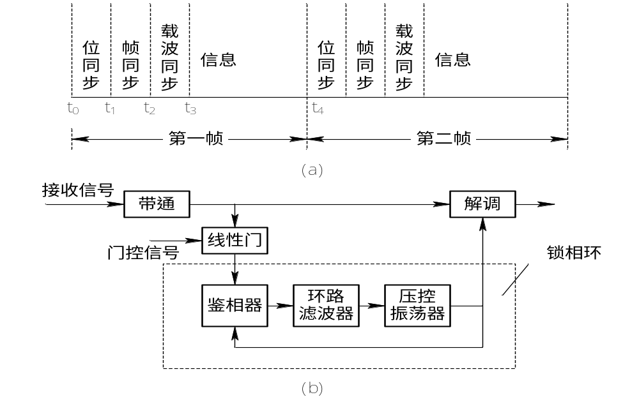
图 13.2–11 时域插入导频法

Slide 31
三 载波同步的性能
1. 载波同步的性能
性能指标主要有：效率、精度、同步建立时间、同步保持时间
（1）高效率
为了获得载波信号而尽量少消耗发送功率。直接法由于不需要专门发送导频，因而效率高，而插入导频法由于插入导频要消耗一部分发送功率，因而效率低
（2）高精度
接收端提取的载波与需要的载波标准比较，应有尽量小的相位误差。如需要的同步载波为cosω_{c}t，提取的同步载波为cos(ω_{c}t+Δφ)，Δφ是载波的

Slide 32


窄带滤波器的带宽BL越小，r越大，随机相差越小，但稳态相差却会增大，是一个矛盾体
相位误差，Δφ应尽量小。通常Δφ分为稳态相差θ_{e}和随机相差θ_{n}两部分：
(13.2-18)
稳态相差(恒定相差)θ_{e}--与提取的电路密切相关，稳态相差就是锁相环的剩余相差： θ_{e}=Δω/K_{d} (13.2-19)
Δω：压控振荡角频率与输入载波角频率之差，K_{d}：锁相环路直流增益
随机相差θ_{n}--由噪声引起叠加在载波信号上，使载波同步信号产生随机的相位误差--(相位误差的标准偏差(θ_{n}²)^{1/2}称为相位抖动σ_{ф})。它与环路等效噪声带宽BL及输入噪声功率谱密度等有关，BL的大小反映了环路对输入噪声的滤除能力，BL越小，θ_{n}越小。信号噪声功率比为r时：
(13.2-20)

Slide 33
（3）同步建立时间t_{s}
从开机或失步到同步所需要的时间。t_{s}越小越好
（4）同步保持时间t_{c}
从开始失去信号到失去载频同步的时间。t_{c}越大越好
滤波器的频带越窄，输出端振荡的建立时间就越长，振荡截止时输出端振荡的保持时间也越长。同步建立时间t_{s}表现为锁相环的捕捉时间，而同步保持时间t_{c}表现为锁相环的同步保持时间
同步建立时间与同步保持时间是矛盾的指标，在系统设计时要折中处理
这些指标与同步提取的电路、信号及噪声的情况有关。当采用性能优越的锁相环提取载波时这些指标主要取决于锁相环的性能

Slide 34
2. 载波相位误差对解调性能的影响
载波相位误差对解调性能的影响主要体现为所提取的载波与接收信号中载波的相位误差Δφ。相位误差Δφ对不同信号的解调带来的影响是不同的
（1）对DSB和2PSK信号的影响
DSB和2PSK信号都属于双边带信号，具有相似的表示形式。设DSB信号为m(t)cosω_{c}t，所提取的相干载波为cos(ω_{c}t+Δφ)，这时解调输出mˊ(t)为：
mˊ(t)＝1/2m(t)cosΔφ (13.2-21)
若没有相位差，即Δφ=0，cosΔφ=1，则解调输出mˊ(t)=1/2m(t)，这时信号有最大幅度
若存在相位差，即Δφ≠0 时，cosΔφ＜1，解调后信号幅度下降，使信号功率和信号噪声功率比下降 cos²Δφ倍

Slide 35
对于2PSK信号，信噪功率比下降将使误码率增加
当Δφ=0时： (13.2-22)
当Δφ≠0 时： (13.2-23)
以上说明，载波相位误差Δφ引起双边带解调系统的信噪比下降，误码率增加，当Δφ近似为常数时，不会引起波形失真
（2）对单边带和残留边带信号的影响
对单边带和残留边带解调而言，相位误差Δφ不仅引起信噪比下降，而且还引起输出波形失真
（3）波形失真产生的原因
设单频基带信号m(t)=cosΩt，单边带信号取上边带：1/2cos(ω_{c}+Ω)t，
P_{e} ＝erfc（ E/n₀ ）
P_{e} ＝erfc（ E/n₀ cos Δφ）

Slide 36
所提取的相干载波为cos(ω_{c}t+Δφ)，相干载波与已调信号相乘得：
1/2cos(ω_{c}+Ω)tcos(ω_{c}t+Δφ)=1/4[cos(2ω_{c}t+Ωt+Δφ)+cos(Ωt-Δφ)]
经低通滤除高频即得解调输出：
x(t)=1/4 cos(Ωt-Δφ)=1/4cosΩtcosΔφ+1/4sinΩtsinΔφ
式中的第一项与原基带信号相比，由于cosΔφ的存在，使信噪比下降了；第二项是与原基带信号正交的项，它使恢复的基带信号波形失真，失真程度随Δφ增加而增大
（4）对多频信号的影响
对多频信号也将引起波形的失真，若用来传输数字信号，波形失真会产生码间串扰，使误码率增加，故应尽可能减小Δφ

Slide 37
13.3 位同步(码元同步)
位同步--指在接收端的基带信号中提取码元定时的过程。位同步与载波同步有一定的相似和区别
载波同步是相干解调的基础，不论模拟通信还是数字通信只要是采用相干解调都需要载波同步，所提取的载波同步信息是载频为f_{c}的正弦波，要求它与接收信号的载波同频同相。实现方法有插入导频法和直接法。但在基带传输时没有载波同步问题
位同步是正确抽样判决的基础，不论基带传输还是频带传输都需要位同步；所提取的位同步是频率等于码速率的定时脉冲，相位则根据判决时信号波形决定，可能在码元中间，也可能在码元起始或终止时刻，一般是最佳判决时刻。位同步的实现方法有插入导频法和直接法

Slide 38
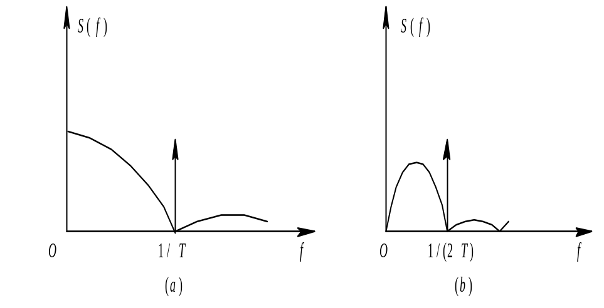
13.3.1 插入导频法
插入导频法(外同步法\辅助信息同步法)--与载波同步的插入导频法类似，在基带信号频谱的零点处插入所需的位定时导频信号，如图 13.3-1所示。图(a)双极性不归零基带信号的功率谱，插入导频的位置是1/T；图(b)经某种相关变换的基带信号，其谱的第一个零点为1/2T，插入导频在1/2T处
在接收端，对图 13.3-1(a)的情况，经中心频率为1/T的窄带滤波器，就可从解调后的基带信号中提取出位同步所需的信号，位同步脉冲的周期与插
入导频的周期一致；对图 13.3-1(b)
的情况，窄带滤波器的中心频率应
为1/2T，所提取的导频需经倍频后，
才得所需的位同步脉冲
图 13.3–1 插入导频法频谱图

Slide 39
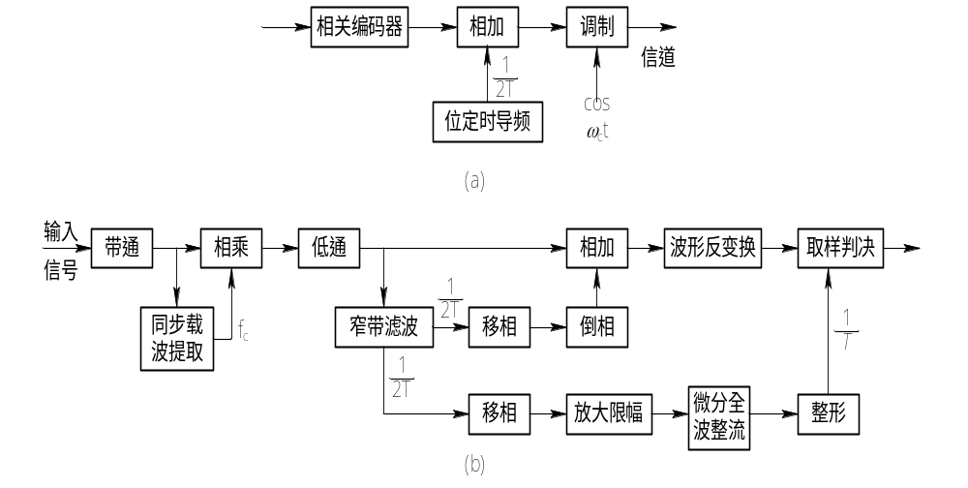
导频的反相相消法
倍频作用
省去了倍频器
图 13.3-2 插入位定时导频系统框图
(a) 发送端 (b) 接收端

Slide 40
图13.3-2为插入位定时导频的系统框图，它对应于图13.3-1(b)所示频谱的情况。发端插入的导频为1/2T，接收端在解调后设置了1/2T窄带滤波器取出位定时导频。移相、倒相和相加电路是为了从信号中消去插入导频，使进入取样判决器的基带信号没有插入导频
与载波插入导频法相比，消除插入导频影响的方法各不相同，载波同步中采用正交插入，而位同步中采用反相相消法。这是因为载波同步在接收端进行相干解调时，相干解调器有很好的抑制正交载波的能力，它不需另加电路就能抑制正交载波，因此载波同步采用正交插入。而位同步的导频是在基带加入，它没有相干解调器，故不能采用正交插入。为了消除导频对基带信号取样判决的影响，位同步采用了反相相消法

Slide 41

由于窄带滤波器取出的导频为1/2T，图中微分全波整流起倍频的作用，产生与码元速率相同的位定时信号1/T。图中两个移相器都是用来消除窄带滤波器等引起的相移，这两个移相器可以合用
13.3.2 包络检波法
包络调制法是用位同步信号的某种波形对移相键控或移频键控这样的恒包络数字已调信号进行附加的幅度调制，使其包络随着位同步信号波形变化。在接收端只要进行包络检波，就可以形成位同步信号
设移相键控的表达式为：

Slide 42
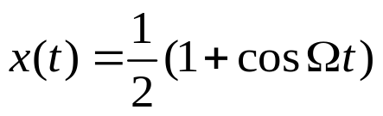
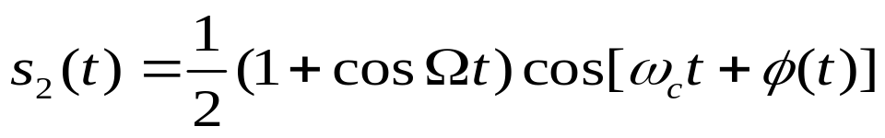
混合调制
利用含有位同步信号的某种波形对s₁(t)进行幅度调制，若这种波形为升余弦波形，则其表示式为：
式中的Ω=2π/T，T为码元宽度。幅度调制后的信号为：
接收端对s₂(t)进行包络检波，包络检波器的输出为1/2(1+cosΩt)，除去直流分量后，就可获得位同步信号1/2cosΩt
除了以上两种在频域内插入位同步导频之外，还可以在时域内插入，其原理与载波时域插入方法类似

Slide 43
13.3.3 直接法
直接法（自同步法）它是发送端不专门发送导频信号，而直接从接收的数字信号中提取位同步信号。直接法又分滤波法和锁相环法
一 滤波法
1. 波形变换-滤波法
不归零的随机二进制序列，不论是单极性还是双极性，当P(0)=P(1)=1/2时，都没有f=1/T，2/T等线谱，因而不能直接滤出f=1/T的位同步信号分量。但是，若对该信号进行某种变换，例如：变成归零的单极性脉冲，其谱中含有f=1/T的分量，然后用窄带滤波器取出该分量，再经移相调整后就可形成位定时脉冲

Slide 44
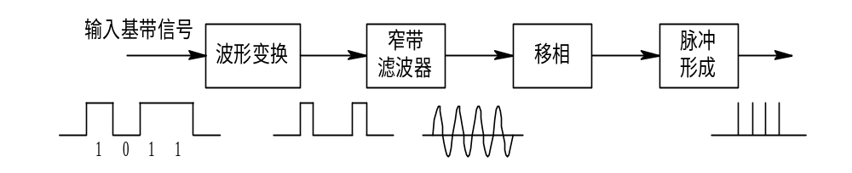
请画出图13.3-4所示原理图中各点的波形
其原理如图13.3-3所示。它的特点是先将解调后的基带码元通过某种非线性变换，形成含有位同步信息的信号，再用窄带滤波器将其取出。图中的波形变换电路可以用微分、整流来实现如图13.3-4所示；也可以用延迟T/2、相乘的方法来实现如图13.3-5所示
a
b
c
脉冲形成
d
微分
整流
图 13.3-4 微分、整流法原理
a
d
图 13.3-3 波形变换法原理图

Slide 45
图13.3-5 延迟相乘法原理框图
a
c
窄带
滤波
d
放大
限幅
相乘器
b
延迟T/2
a
0 1 1 0 1 0
b
0 1 1 0 1 0
c
1 0 1 1 1 0 1 0 1 0 1 0

Slide 46
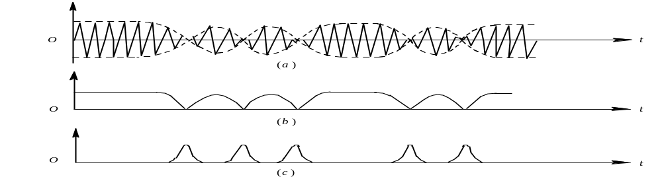
2. 包络检波-滤波法
包络检波-滤波法是一种从频带受限的2PSK信号中提取位同步信息的方法，其波形图如图14.3-6所示。当接收端带通滤波器的带宽小于信号带宽时，使频带受限的2PSK信号在相邻码元相位反转点处形成幅度的”陷落”。包络检波后得到图13.3-6(b)所示的波形，它与一直流相减就得到图 13.3-6(c)所示的波形，它具有一定脉冲形状的归零脉冲序列，含有位同步的线谱分量，可用窄带滤波器取出
这是什么原因造成？
图 13.3–6 从2PSK信号中提取位同步信息

Slide 47
二 锁相法
在接收端利用鉴相器比较接收码元和本地产生的位同步信号的相位，若两者相位不一致(超前或滞后)，鉴相器就产生误差信号去调整位同步信号的相位，直至获得准确的位同步信号为止
前面介绍的滤波法中的窄带滤波器可以是简单的单调谐回路或晶体滤波器，也可以是锁相环。把采用锁相环来提取位同步信号的方法称为锁相法
锁相法通常分两类：模拟锁相环法和数字锁相环法
模拟锁相法--是环路中误差信号去连续地调整位同步信号的相位
数字锁相法--是采用高稳定度的振荡器(信号钟)，从鉴相器所获得的与同步误差成比例的误差信号不是直接用于调整振荡器，而是通过一个控制器在信号钟输出的脉冲序列中附加或扣除一个或几个脉冲，这同样可以调整加到鉴相器上的位同步脉冲序列的相位，达到同步的目的。这种电路可以

Slide 48
用数字电路构成全数字锁相环路。由于这种环路对位同步信号相位的调整不是连续的，而是存在一个最小的调整单位，即对位同步信号相位进行量化调整，故这种位同步环又称为量化同步器
全数字锁相环的原理如图13.3-7所示，它由信号钟、控制器、分频器、相位比较器等组成。其中：信号钟包括一个高稳定度的振荡器(晶体)和整形电路。若接收码元的速率为F=1/T，那么振荡器频率设定在nF，经整形电路之后，输出周期性脉冲序列，其周期T₀=1/(nF)=T/n
控制器--包括图中的扣除门(常开)、附加门(常闭)和”或门”，它根据比相器输出的控制脉冲(“超前脉冲”或”滞后脉冲”)对信号钟输出的序列实施扣除(或添加)脉冲
分频器--是一个计数器，每当控制器输出n个脉冲时，它就输出一个脉冲

Slide 49
位同步脉冲
输出
a路
整形
晶振
接收码元
相位比较器
n次
分频器
或门
扣除门
(常开)
b路
超前脉冲
滞后脉冲
附加门
(常闭)
图 13.3–7 数字锁相原理框图

Slide 50
控制器与分频器的共同作用的结果就调整了加至相位比较器的位同步信号的相位。这种相位前、后移的调整量取决于信号钟的周期，每次的时间阶跃量为T₀，相应的相位最小调整量为Δ=2πT₀/T=2π/n
相位比较器--将接收脉冲序列与位同步信号进行相位比较，以判别位同步信号究竟是超前还是滞后，若超前就输出超前脉冲，若滞后就输出滞后脉冲。位同步数字环的工作过程简述如下：由高稳定晶体振荡器产生的信号，经整形后得到周期为T₀和相位差T₀/2的两个脉冲序列，如图 13.3-8(a)、(b)所示。脉冲序列(a)通过常开门、或门并经n次分频后，输出本地位同步信号，如图13.3-8(c)

Slide 51
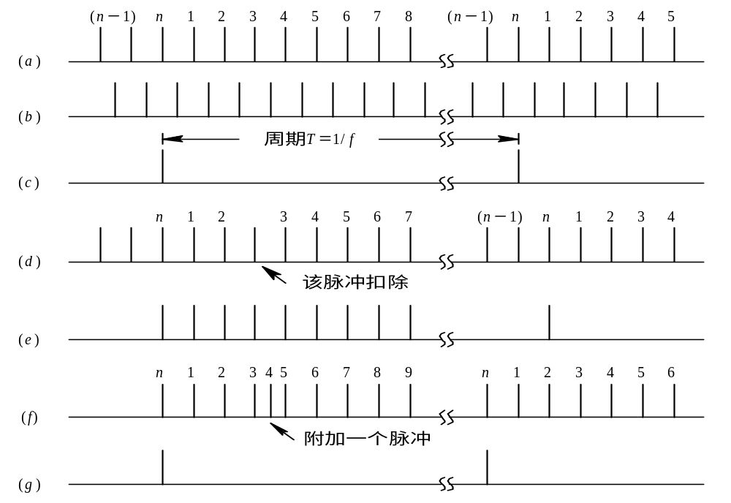
图 13.3–8 位同步脉冲的相位调整

Slide 52
为了与发端时钟同步，分频器输出与接收到的码元序列同时加到相位比较器进行比相。如果两者完全同步，此时相位比较器没有误差信号，本地位同步信号作为同步时钟。如果本地位同步信号相位超前于接收码元序列时，相位比较器输出一个超前脉冲加到常开门(扣除门)的禁止端将其关闭，扣除一个(a)路脉冲(图13.3-8(d))，使分频器输出脉冲的相位滞后1/n周期(360°/n)，如图13.3-8(e)所示。如果本地同步脉冲相位滞后于接收码元脉冲时，比相器输出一个滞后脉冲去打开“常闭门(附加门)”，使脉冲序列(b)中的一个脉冲能通过此门及或门。正因为两脉冲序列(a)和(b)相差半个周期，所以脉冲序列(b)中的一个脉冲能插到”常开门”输出脉冲序列(a)中(图13.3-8(f))，使分频器输入端附加了一个脉冲，于是分频器的输出相位就提前1/n周期，如图13.3-8(g)所示

Slide 53
经过若干次调整后，使分频器输出的脉冲序列与接收码元序列达到同步的目的，即实现了位同步。根据接收码元基准相位的获得方法和相位比较器的结构不同，位同步数字锁相环又分微分整流型数字锁相环和同相正交积分型数字锁相环两种。这两种环路的区别仅仅是基准相位的获得方法和鉴相器的结构不同，其他部分工作原理相同
(1) 微分整流型鉴相器
微分型鉴相器如图13.3-9(a)所示，假设接收信号为不归零脉冲(波形a)。将每个码元的宽度分为两个区，前半码元称为”滞后区”，即若位同步脉冲(波形b’)落入此区，表示位同步脉冲的相位滞后于接收码元的相位

Slide 54
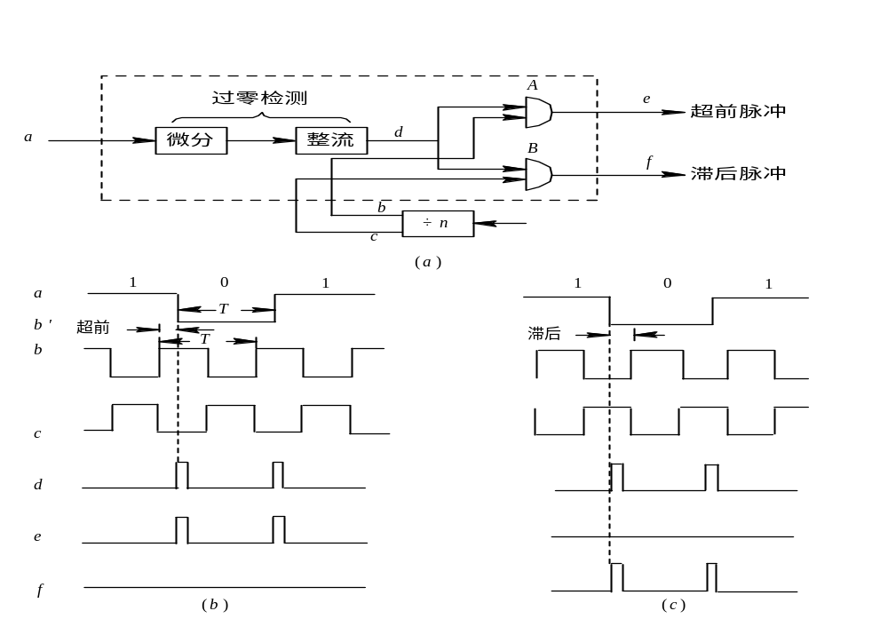
图13.3–9 微分整流型鉴相器

Slide 55
同样，后半码元称为”超前区”。接收码元经过零检测(微分、整流)后，输出一窄脉冲序列(波形d)。分频器输出两列相差180°的矩形脉冲b和c。当位同步脉冲波形b’(它是由n次分频器b端的输出，取其上升沿而形成的脉冲)位于超前区时，波形d和b使与门A产生一超前脉冲(波形e)，与此同时，与门B关闭，无脉冲输出
位同步脉冲超前的情况如图13.3-9(b)所示。同理，位同步脉冲滞后的情况如图13.3-9(c)所示
(2) 同相正交积分型鉴相器
采用微分整流型鉴相器的数字锁相环，是从基带信号的过零点中提取位同步信息的。当信噪比较低时，过零点位置受干扰很大，不太可靠

Slide 56
如果应用匹配滤波的原理，先对输入的基带信号进行最佳接收，然后提取同步信号，可减少噪声干扰的影响，使位同步性能有所改善。这种方案就是采用同相正交积分型鉴相器的数字锁相环
图13.3-10(a)示出了积分型鉴相器的原理框图。设接收的双极性不归零码元为图中波形a所示的波形，送入两个并联的积分器。积分器的积分时间都为码元周期T，但加入这两个积分器作猝息用的定时脉冲的相位相差T/2。这样，同相积分器的积分区间与位同步脉冲的区间重合，而正交积分器的积分区间正好跨在两相邻位同步脉冲的中点之间(这里的正交就是指两积分器的积分起止时刻相差半个码元宽度)。在考虑了猝息作用后，两个积分器的输出如波形b和c所示

Slide 57
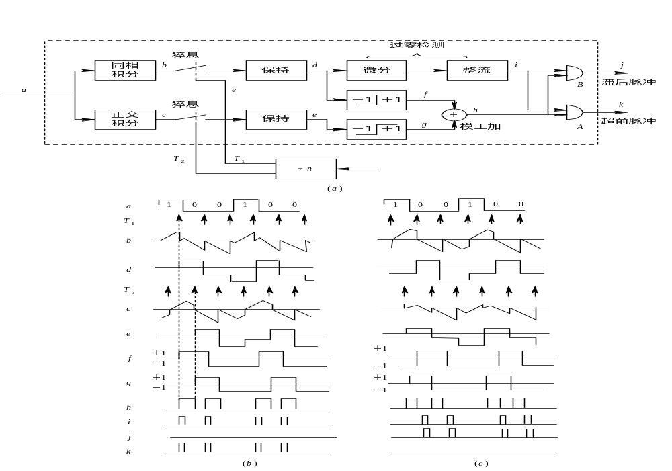
图13.3–10同相正交积分型鉴相器

Slide 58
两个积分器的输出电压加于取样保持电路，它对临猝息前的积分结果的极性进行取样，并保持一码元宽度时间T，分别得到波形d和e。波形d就是由匹配滤波法检测所输出的信号波形。虽然输入的信号波形a可能由于受干扰影响变得不规整，但原理图中d点的波形却是将干扰的影响大大减弱的规整信号。这正是同相正交积分型数字锁相优于微分整流型数字锁相的原因所在。d点的波形极性取决于码元极性，与同步的超前或滞后无关，将它进行过零检测后，可获得反映码元转换与否的信号i。而正交积分保持输出e的极性，不仅与码元转换的方向有关，还与同步的超前或滞后有关。对于同一种码元转换方向而言，同步超前与同步滞后，e的极性是不同的。因此，将两个积分清除电路的输出，经保持和硬限幅(保持极性)之和模2相

Slide 59
加，可以得到判别同步信号是超前还是滞后的信号h。此信号h加至与门A和B，可控制码元转换信号从哪一路输出。在该电路中，在位同步信号超前的情况下，当i脉冲到达时信号h为正极性，将与门A开启，送出超前脉冲，如图中(b)所示。在位同步信号滞后的情况下，当i脉冲到达时h为负极性，反相后加至与门B，使之开启，送出滞后脉冲， 如图中(c)所示。积分型鉴相器由于采用了积分猝息电路以及保持电路，它既充分利用了码元的能量，又有效地抑制了信道的高斯噪声，因而可在较低的信噪比条件下工作，性能上优于微分型鉴相器

Slide 60
3. 数字锁相环抗干扰性能的改善
数字锁相法电路中，由于噪声的干扰，使接收到的码元转换时间产生随机抖动甚至产生虚假的转换，相应在鉴相器输出端就有随机的超前或滞后脉冲，这导致锁相环进行不必要的来回调整，引起位同步信号的相位抖动。仿照模拟锁相环在鉴相器后加环路滤波器的方法，在数字锁相环鉴相器之后加入一个数字滤波器。插入数字滤波器的作用就是滤除这些随机的超前、滞后脉冲，提高环路的抗干扰能力。这类环路常用的数字滤波器有“N先于M”滤波器和“随机徘徊”滤波器两种
N先于M滤波器如图13.3-11(a)所示，它包括一个计超前脉冲数和一个计滞后脉冲数的N计数器，超前脉冲或滞后脉冲还通过或门加于一M计数器(所谓N或M计数器，就是当计数器置“0”后，输入N或M个脉冲，该计数器输出一个脉冲)

Slide 61
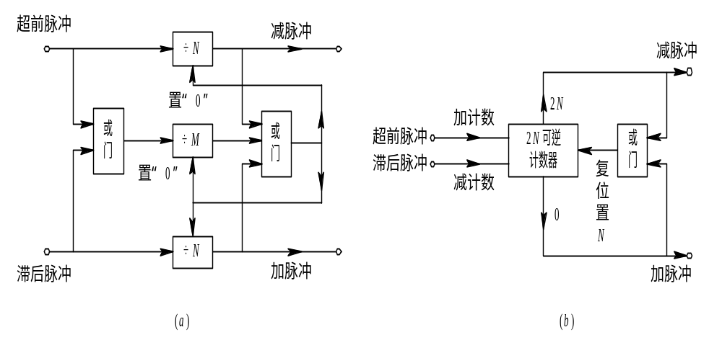
图13.3–11 两种数字式滤波方案
(a) N先于M滤波器 (b) 随机徘徊滤波器

Slide 62
选择N＜M＜2N，无论哪个计数器计满，都会使所有计数器重新置“0”
当鉴相器送出超前脉冲或滞后脉冲时，滤波器并不马上将它送去进行相位调整， 而是分别对输入的超前脉冲(或滞后脉冲)进行计数。如果两个N计数器中的一个，在M计数器计满的同时或未计满前就计满了，则滤波器就输出一个“减脉冲”(或“加脉冲”)控制信号去进行相位调整， 同时将三个计数器都置“0”(即复位)，准备再对后面的输入脉冲进行处理。如果是由于干扰的作用，使鉴相器输出零星的超前或滞后脉冲，而且这两种脉冲随机出现，那么，当两个N计数器的任何一个都未计满时，M计数器就很可能已经计满了，并将三个计数器又置“0”，因此滤波器没有输出，这样就消除了随机干扰对同步信号相位的调整

Slide 63
随机徘徊滤波器如图13.3-11(b)所示，它是一个既能进行加法计数又能进行减法计数的可逆计数器。当有超前脉冲(或滞后脉冲)输入时，触发器(未画出)使计数器接成加法(或减法)状态。如果超前脉冲超过滞后脉冲的数目达到计数容量N时，就输出一个“减脉冲”控制信号，通过控制器和分频器使位同步信号相位后移。反之，如果滞后脉冲超过超前脉冲的数目达到计数容量N时，就输出一个“加脉冲”控制信号，调整位同步信号相位前移。在进入同步之后，没有因同步误差引起的超前或滞后脉冲进入滤波器，而噪声抖动则是正负对称的，由它引起的随机超前、滞后脉冲是零星的，不会是连续多个的。因此，随机超前与滞后脉冲之差数达到计数容量N的概率很小，滤波器通常无输出。这样一来就滤除了这些零星的超前、滞后脉冲，即滤除了噪声对环路的干扰作用

Slide 64
上述两种数字式滤波器的加入提高了锁相环抗干扰能力，但由于它们应用了累计计数，输入N个脉冲才能输出一个加(或减)控制脉冲，使环路的同步建立过程加长。可见，提高锁相环抗干扰能力(希望N大)与加快相位调整速度(希望N小)是一对矛盾。为了缩短相位调整时间，可采用如图13.3-12所示附加闭锁门电路。当输入连续的超前(或滞后)脉冲多于N个后，数字式滤波器输出一超前(或滞后)脉冲，使触发器C₁(或C₂)输出高电平，打开与门1(或与门2)，输入的超前(或滞后)脉冲就通过这两个与门加至相位调整电路。如鉴相器这时还连续输出超前(或滞后)脉冲，由于这时触发器的输出已使与门打开，这些脉冲就可以连续地送至相位调整电路，而不需再待数字式滤波器计满N个脉冲后才能再输出一个脉冲，这样就缩短了相位调整时间。对随机干扰来说，鉴相器输出的是零星的超前(或滞后)脉冲，这些零星脉冲会使触发器置“0”，这时整个电路的作用就和一般数字式滤波器的作用类同，仍具有较好的抗干扰性能

Slide 65
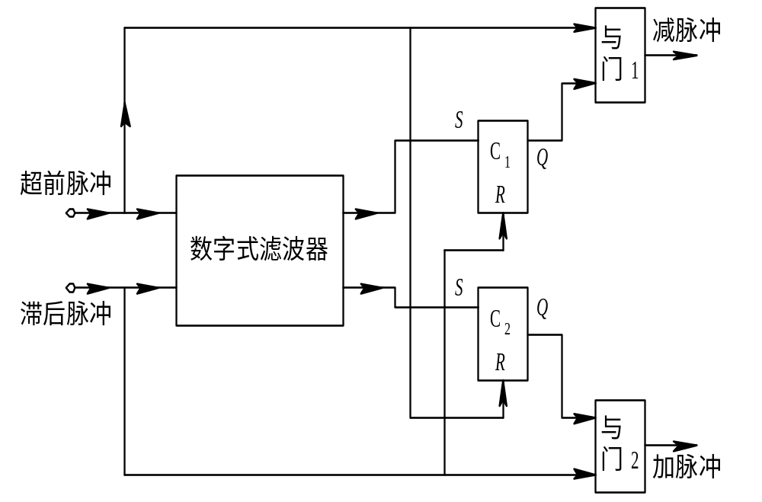
图13.3–12 缩短相位调整时间原理图

Slide 66
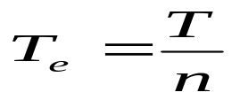
13.3.3 位同步的性能及相位误差对性能的影响
与载波同步系统相似，位同步系统的性能指标主要有相位误差、同步建立时间、同步保持时间及同步带宽等
一 位同步系统的性能
1. 相位误差θ_{e}
位同步信号的平均相位和最佳相位之间的偏差称为静态相差。对于数字锁相法提取位同步信号而言，相位误差主要是由于位同步脉冲的相位在跳变地调整所引起的。每调整一步，相位改变2π/n (对应时间T/n)，n是分频器的分频次数，故最大的相位误差为： (13.3-1)
若用时间差T_{e}来表示相位误差，因每码元的周期为T，故得：
θ_{e}＝360°/n
.

Slide 67
2. 同步建立时间t_{s}
同步建立时间t_{s}--是指开机或失去同步后重新建立同步所需的最长时间。当位同步脉冲相位与接收基准相位差π(对应时间T/2)时，调整时间最长。锁相环每调整一步为2π/n(T/n秒) ，这时所需的最大调整次数为：
N=π/(2π/n)=n/2 (13.3-2)
由于接收码元是随机的，对二进制码而言，相邻两个码元(01、10、 11、 00)中，有或无过零点的情况各占一半。在前面所讨论的两种数字锁相法中都是从数据过零点中提取作比相用的基准脉冲的，因此平均来说，每两个脉冲周期(2T)可能有一次调整，所以同步建立时间为：
t_{s}= 2T·N = nT (秒) (13.3-3)

Slide 68
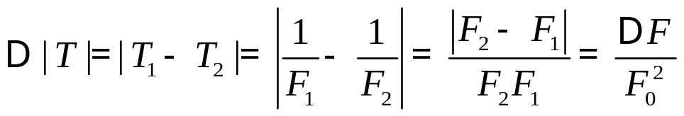
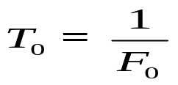
3. 同步保持时间t_{c}
当同步建立后，一旦输入信号中断，或出现长连”0”、连”1”码时，锁相环就失去调整作用。由于收发双方位定时脉冲的固有重复频率之间总存在频差ΔF，收端同步信号的相位就会逐渐发生漂移，时间越长，相位漂移量越大，直至漂移量达到某一准许的最大值，就算失去同步了。由同步到失步所需要的时间，称为同步保持时间
设收发两端固有的码元周期分别为T₁=1/F₁和T₂=1/F₂，则每个周期的平均时间差为：
(13.3-4)
式中，F₀为收发两端固有码元重复频率的几何平均值，且有：
(13.3-5)

Slide 69
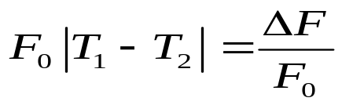
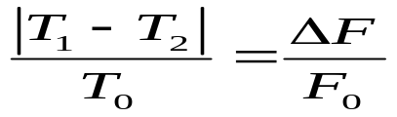
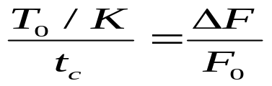
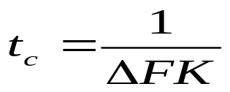
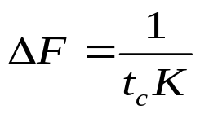
由式(11.3–4)可得： (13.3-6)
再由式(11.3–5)，上式可写为： (13.3-7)
ΔF≠0时，每经过T₀时间，收发两端就会产生|T₁ -T₂|的时间漂移，单位时间内产生的误差为|T₁ -T₂|/T₀
若规定两端允许的最大时间漂移(误差)为T₀/K秒(K为一常数)，则达到此误差的时间就是同步保持时间t_{c}。代入式(13.3–7)后，得：
(13.3-8)
若同步保持时间t_{c}的指标给定，也可由上式求出对收发两端振荡器频率稳定度的要求为： (11.3-9)

Slide 70
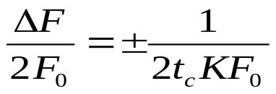
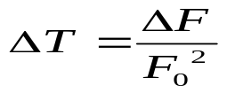
此频率误差是由收发两端振荡器造成的。若两振荡器的频率稳定度相同，则要求每个振荡器的频率稳定度不低于：
4. 同步带宽△f_{s}
同步带宽△f_{s}--是指能够调整到同步状态所允许的收、发振荡器最大频差。若输入码元的重复频率和收端固有位定时脉冲的重复频率不相等，每经过T₀ (≈T)时间，该频差会引起：
的时间漂移。由于数字锁相环平均每2周(2T)调整一次，每次所能调整的时间为T/n(≈T₀/n)，所以在一个码元周期内平均最多可调整的时间为T₀/2n，

Slide 71
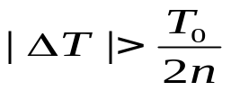
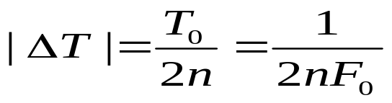
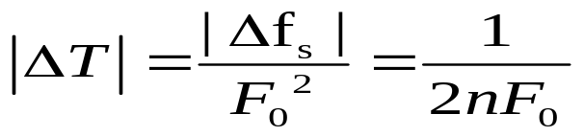
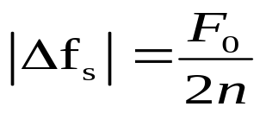
很显然，如果输入信号码元的周期与收端固有定时脉冲的周期之差为：
则锁相环将无法使收端位同步脉冲的相位与输入信号的相位同步，这时，由频差所造成的相位差就会逐渐积累。根据：
(13.3-10)
解式(13.3–10)就得到同步带宽表示式 ：
(13.3-11)

Slide 72
二 位同步相位误差对性能的影响
位同步的相位误差θ_{e}主要是造成位定时脉冲的位移，使抽样判决时刻偏离最佳位置。误码率公式都是在最佳抽样判决时刻得到的。当位同步存在相位误差θ_{e}(或T_{e})时，必然使误码率P_{e}增大
为了方便起见，用时差T_{e}代替相差θ_{e}对系统误码率的影响。设解调器输出的基带数字信号如图13.3–13(a)所示，并假设采用匹配滤波器法检测，即对基带信号进行积分、取样和判决。若位同步脉冲有相位误差T_{e}(如图13.3-13(b)所示)，则脉冲的取样时刻就会偏离信号能量的最大点
从图13.3-13(a)可以看到，相邻码元的极性无交变时，位同步的相位误差不影响取样点的积分输出能量值，在该点的取样值仍为整个码元能量E，

Slide 73
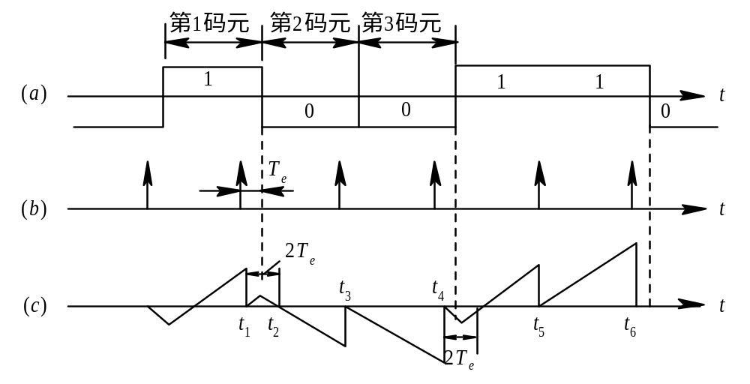
图 13.3–13 相位误差对性能的影响

Slide 74
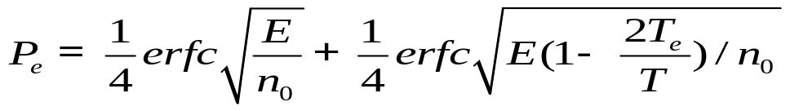
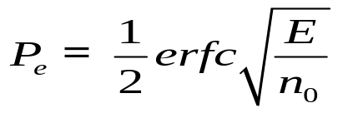
图(c)中的t₄和t₆时刻就是这种情况。而当相邻码元的极性交变时，位同步的相位误差使取样点的积分能量减小，如图t₃点的值只是(T-2T_{e})时间内的积分值。由于积分能量与时间成正比，故积分能量减小为(1-2T_{e}/T)E
随机二进制数字信号相邻码元有变化和无变化的概率各占1/2，所以系统的误码率分为两部分来计算。相邻码元无变化时，仍按原来相应的误码率公式计算；相邻码元有变化时，按信噪比(或能量)下降后计算。以2PSK信号最佳接收为例，考虑到相位误差影响时，其误码率为：
(13.3-12)
(无误码的时候) (13.3-13)

Slide 75
13.4 群同步
数字通信时，一般总是以若干个码元组成一个字，若干个字组成一个句，即组成一个个的”群”进行传输。群同步的任务就是在位同步的基础上识别出这些数字信息群(字、句、帧)”开头”和”结尾”的时刻，使接收设备的群定时与接收到的信号中的群定时处于同步状态。实现群同步，通常采用的方法是起止式同步法和插入特殊同步码组的同步法。而插入特殊同步码组的方法有两种：一种为连贯式插入法(集中插入法)，另一种为间隔式插入法(分散插入法)
建立群同步的过程接收端一般都要经过两种状态：捕捉态和保持态。捕捉态时确认搜索到群同步，保持态时为防止噪声和干扰导致失步

Slide 76
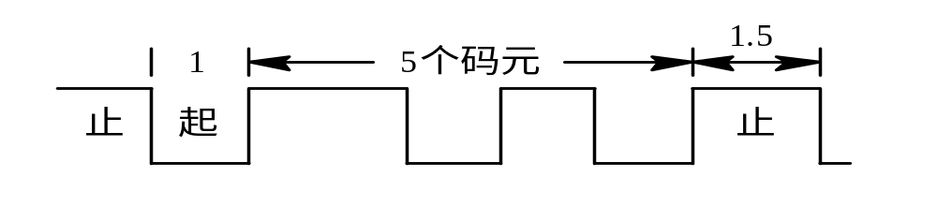
13.4.1 起止式同步法
数字电传机中广泛使用的是起止式同步法。在电传机中，常用的是五单位码。为标志每个字的开头和结尾，在五单位码的前后分别加上 1 个单位的起码(低电平)和1.5个单位的止码(高电平)，共7.5个码元组成一个字，如图13.4-1所示。收端根据高电平第一次转到低电平这一特殊标志来确定一个字的起始位置，从而实现字同步
这种7.5单位码(码元的非整数倍)给数字通信的同步传输带来困难。这种方式中，7.5个码元中只有5个码元用于传递消息，因此传输效率低
图13.4–1 起止式同步波形

Slide 77
13.4.2 连贯式插入法
连贯插入法(集中插入法)--是指在每一信息群的开头集中插入作为群同步码组的特殊码组，该码组应在信息码中很少出现，即使偶尔出现，也不可能依照群的规律周期出现。接收端按群的周期连续数次检测该特殊码组，这样便获得群同步信息
连贯插入法的关键是寻找实现群同步的特殊码组。对该码组的基本要求是：具有尖锐单峰特性的自相关函数，便于与信息码区别；码长适当，以保证传输效率
符合上述要求的特殊码组有：全0码、全1码、1与0交替码、巴克码、电话基群帧同步码0011011。目前常用的群同步码组是巴克码

Slide 78
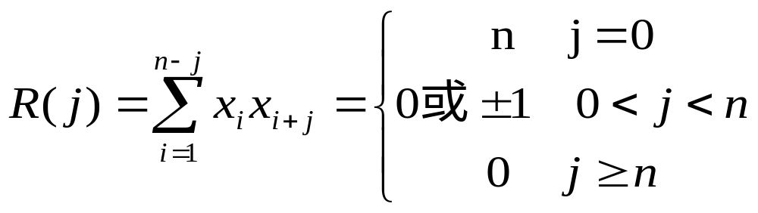
1. 巴克码
巴克码是一种有限长的非周期序列。它的定义：一个码长为n的码组{x₁, x₂, x₃， …，x_{n}}，其中x_{i}的取值为+1或-1，若它的局部相关函数：
(13.4-1)
这种码组则称为巴克码，其中j表示错开的位数。目前已找到的所有巴克码组如表13.4-1 所示。其中的＋、－号表示x_{i}的取值为+1、 -1，分别对应二进制码的“1”或“0”

Slide 79
表 13.4-1 巴克码组
n | 巴克码组
2 | ＋＋ (11)
3 | ＋＋－ (110)
4 | ＋＋＋－(1110)； ＋＋－＋(1101)
5 | ＋＋＋－＋(11101)
7 | ＋＋＋－－＋－(1110010)
11 | ＋＋＋－－－＋－－＋－(11100010010)
13 | ＋＋＋＋＋－－＋＋－＋－＋(1111100110101)

Slide 80
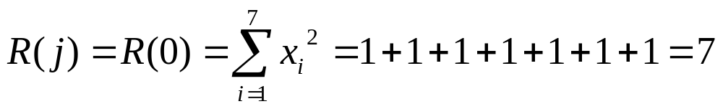
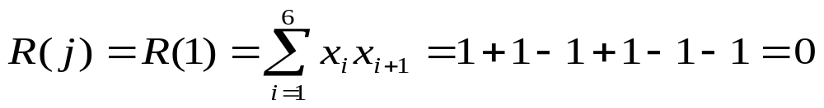
以7位巴克码组{+ + + - - + -}为例，它的局部自相关函数如下：
当j=0时，
当j=1时，
同样可求出j=3、5、7时R(j)=0；j=2，4，6时R(j)=-1。根据这些值利用偶函数性质，可以作出7位巴克码的R(j)与j的关系曲线，如图13.4-2所示
可见，其自相关函数在j=0时具有尖锐的单峰特性。这一特性正是连贯式插入群同步码组的主要要求之一

Slide 81
R
(
j
)
7
6
5
4
3
2
1
­7
­6
­5
­4
­3
­2
­1
1
2
3
4
5
6
7
j
0
­1
图13.4–2 7位巴克码的自相关函数

Slide 82
2. 巴克码识别器
以7位巴克码为例。用7级移位寄存器、相加器和判决器就可以组成一个巴克码识别器，如图13.4-3所示。当输入码元的“1”进入某移位寄存器时，该移位寄存器的Q端输出电平为1，-Q端输出电平为0。反之，进入“0”码时，该移位寄存器的-Q端输出电平为1，Q端输出电平为0。各移位寄存器输出端的接法与巴克码的规律一致，这样识别器实际上是对输入的巴克码进行相关运算。当一帧信号到来时，首先进入识别器的是群同步码组，只有当7位巴克码在某一时刻(如图13.4-4(a)中的t₁)正好已全部进入7位寄存器时，7位移位寄存器输出端都输出1，相加后得最大输出7，其余情况相加结果均小于7。若判别器的判决门限电平定为6，那么就在7位巴克码的最后一位0进入识别器时，识别器输出一个同步脉冲表示一群的开头，如图13.4-4(b)所示

Slide 83
判 决
相 加
输入码元
1
0
1
0
1
0
1
0
1
0
1
0
1
0
Q -Q
Q -Q
Q -Q
Q -Q
Q -Q
Q -Q
Q -Q
(7)
(6)
(5)
(4)
(3)
(2)
(1)
移位方向
图13.4–3 巴克码识别器

Slide 84
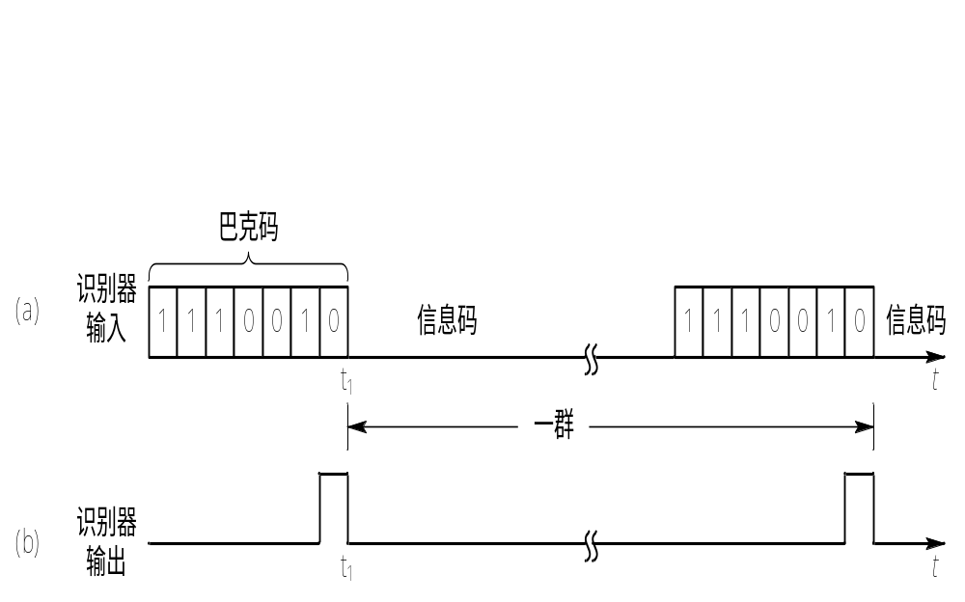
巴克码用于群同步是常见的，但并不是唯一的，只要具有良好特性的码组均可用于群同步，例如PCM30/32路电话基群的连贯隔帧插入的帧同步码为0011011
图13.4–4 识别器的输出波形

Slide 85
13.4.3 间隔式插入法
间隔式插入法(分散插入法) --将群同步码以分散的形式均匀插入信息码流中。这种方式比较多地用在多路数字电路系统中，如PCM24路基群设备以及一些简单的ΔM系统一般都采用1、0交替码型作为帧同步码间隔插入的方法。即一帧插入“1”码，下一帧插入“0”码，如此交替插入。由于每帧只插一位码，那么它与信码混淆的概率则为1/2， 这样似乎无法识别同步码，但是这种插入方式在同步捕获时不是检测一帧两帧，而是连续检测数十帧，每帧都符合“1”、“0”交替的规律才确认同步
分散插入的特点--同步码不占用信息时隙，每帧的传输效率较高，但是同步捕获时间较长，较适合于连续发送信号的通信系统，若是断续发送信号，每次捕获同步需要较长的时间，反而降低效率

Slide 86
分散插入常用滑动同步检测电路。所谓滑动检测的基本原理是接收电路开机时处于捕捉态，当收到第一个与同步码相同的码元，先暂认为它就是群同步码，按码同步周期检测下一帧相应位码元，如果也符合插入的同步码规律，则再检测第三帧相应位码元，如果连续检测M帧(M为数十帧)，每帧均符合同步码规律，则同步码已找到，电路进入同步状态。如果在捕捉态接收到的某个码元不符合同步码规律，则码元滑动一位，仍按上述规律周期性地检测，看它是否符合同步码规律，一旦检测不符合，又滑动一位……如此反复进行下去。若一帧共有N个码元，则最多滑动(N-1)位，一定能把同步码找到

Slide 87
13.4.4 群同步系统的性能
群同步性能主要指标是同步可靠性(包括漏同步概率P₁和假同步概率P₂)及同步建立时间t_{s}
1. 漏同步概率P₁
由于干扰的影响，接收的同步码组中可能出现一些错误码元，从而使识别器漏识已发出的同步码组，出现这种情况的概率称为漏同步概率，记为P₁。以7位巴克码识别器为例， 设判决门限为6，此时 7 位巴克码只要有一位码出错，7位巴克码全部进入识别器时相加器输出由7变为5，因而出现漏同步。如果将判决门限由6降为4，则不会出现漏识别，这时判决器允许 7 位巴克码中有一位码出错

Slide 88
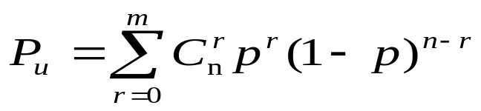
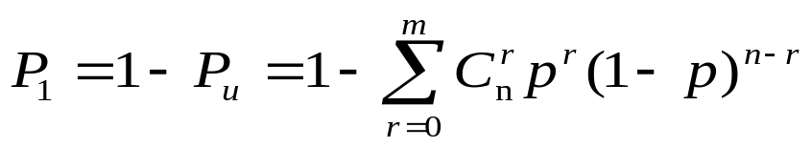
漏同步概率与群同步的插入方式、群同步码的码组长度、系统的误码概率及识别器电路和参数选取等均有关系。对于连贯式插入法，设n为同步码组的码元数，P_{e}为码元错误概率，m为判决器允许码组中的错误码元最大数，则P^{r}·(1-P)^{n-r}表示n位同步码组中，r位错码和(n-r)位正确码同时发生的概率。当r≤m时，错码的位数在识别器允许的范围内，C^{r}_{n}表示出现r个错误的组合数，所有这些情况，都能被识别器识别，因此未漏概率为：
故漏同步概率为： (13.4.3)

Slide 89
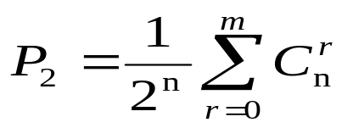
2. 假同步概率P₂
假同步是指信息的码元中出现与同步码组相同的码组，这时信息码会被识别器误认为同步码，从而出现假同步信号。发生这种情况的概率称为假同步概率，记为P₂
假同步概率P₂是信息码元中能判为同步码组的组合数与所有可能的码组数之比。设1、0码等概率出现，则由其组合成n位长的所有可能的码组数为2^{n}个，而其中能被判为同步码组的组合数与m有关。如果错0位时被判为同步码，则只有C⁰_{n}个(即一个)；如果出现r位错也被判为同步码的组合数为C^{r}_{n}，则出现r≤m种错都被判为同步码的组合数为C^{r}_{n}，因而可得假同步概率为:
(13.4.4)

Slide 90
3. 同步平均建立时间t_{s}
对于连贯式插入法，假设漏同步和假同步都不出现，在最不利的情况，实现群同步最多需要一群的时间。设每群的码元数为N(其中n位为群同步码)，每码元的时间宽度为T，则一群的时间为NT。在建立同步过程中，如出现一次漏同步，则建立时间要增加NT；如出现一次假同步，建立时间也要增加NT，因此，帧同步的平均建立时间为:
t_{s}=NT(1+P₁+P₂) (13.4-5)
P₁为漏同步概率，P₂为假同步概率
由于连贯式插入同步的平均建立时间比较短，因而在数字传输系统中被广泛应用

Slide 91
13.4.5 群同步的保护
在群同步的性能分析中可知，漏同步和假同步都是影响同步系统稳定可靠工作的因素，而且漏同步概率P₁与假同步概率P₂对电路参数的要求往往是矛盾的。为了保证同步系统的性能可靠，在实际系统中要有相应的保护措施，这一保护措施也是根据群同步的规律而提出来的，它应尽量防止假同步混入，同时也要防止真同步漏掉。最常用的保护措施是将群同步的工作划分为两种状态，即捕捉态和维持态
为了降低漏同步概率P₁和假同步概率P₂，把同步过程分为两种不同的状态，在不同状态对识别器的判决门限电平提出不同的要求：
捕捉态：判决门限提高，即m减小，使假同步概率P₂下降
维持态：判决门限降低，即m增大，使漏同步概率P₁下降

Slide 92
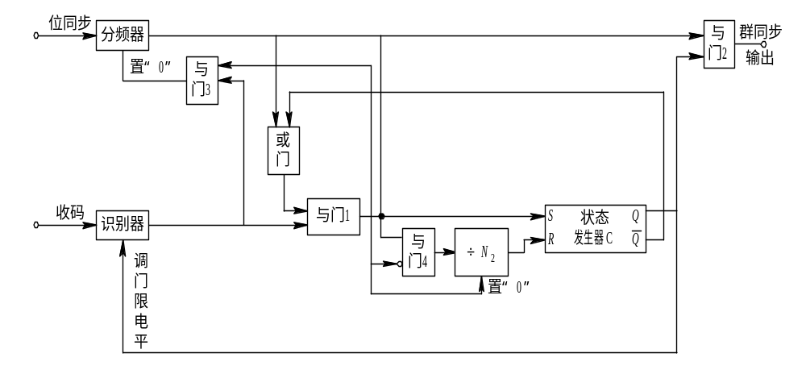
连贯式插入法群同步保护的原理图如图13.4-5所示。在同步未建立时，系统处于捕捉态，状态触发器C的Q端为低电平，同步码组识别器的判决电平较高，因而减小了假同步的概率
图 13.4–5 连贯式插入法群同步保护的原理图

Slide 93

一旦识别器有输出脉冲，由于触发器的 端此时为高电平，于是经或门使与门1有输出。与门1的一路输出至分频器使之置“1”，这时分频器就输出一个脉冲加至与门2，该脉冲还分出一路经过或门又加至与门1。与门1的另一路输出加至状态触发器C，使系统由捕捉态转为维持态，这时Q端变为高电平，打开与门2，分频器输出的脉冲就通过与门2形成群同步脉冲输出，因而同步建立
同步建立以后，系统处于维持态。为了提高系统的抗干扰和抗噪声的性能以减小漏同步概率，具体做法就是利用触发器在维持态时Q端输出高电平去降低识别器的判决门限电平，这样就可以减小漏同步概率。另外同步建立以后，若在分频器输出群同步脉冲的时刻，识别器无输出，这可能是系统真的失去同步，也可能是由偶然的干扰引起的，只有连续出现N₂次这种情况才能认为真的失去同步

Slide 94
这时与门1连续无输出，经“非”后加至与门4的便是高电平，分频器每输出一脉冲，与门4就输出一脉冲。这样连续N₂个脉冲使“÷N₂”电路计满，随即输出一个脉冲至状态触发器C，使状态由维持态转为捕捉态。当与门1不是连续无输出时，“÷N₂”电路未计满就会被置“0”，状态就不会转换，因此增加了系统在维持态时的抗干扰能力
同步建立以后，信息码中的假同步码组也可能使识别器有输出而造成干扰，然而在维持态下，这种假识别的输出与分频器的输出是不会同时出现的，因而这时与门1就没有输出，故不会影响分频器的工作，因此这种干扰对系统没有影响

Slide 95
13.4.6 自群同步
晴 | 云 | 阴 | 雨
0 | 101 | 110 | 111
一 自同步法
是对信息进行适当的编码，使这些码既代表所要传送的信息，本身又具有分群的能力
二 唯一可译码
假设有4种天气状态要传输，将其用二进制编码表示为：晴＝0、云＝101、阴＝ 110、雨＝111。当接收端收到的数字序列为1110110110时，各码字将会被唯一地译为”雨晴阴阴”。这种编码称为唯一可译码
三 唯一可译的充分条件(非必要)
在编码中任何一个码字都不是其它码字的前缀(词头)。满足这个条件的编码又称瞬时可译码

Slide 96
四 瞬时可译码
晴 | 阴 | 雨
1 | 10 | 100
瞬时可译码是指其码字的边界可以由当前码字的末尾确定，而不必等待下一个码字的开头。例：表中编码是唯一可译码，但不是瞬时可译码。在收到10后，必须等待下一个符号是“0”还是“1”才能确定译为“雨”还是“阴”。这种编码中“晴1”是“阴10”的开头，“10阴”是“雨100”的开头
五 唯一可译条件
必须正确接收到开头的第一个或几个码元。例：当发送序列为“1110110110”时，若接收时丢失了第一个符号，则接收为“110110110”，这样就会被译为“阴阴阴”。为了能正确接收丢失开头码元的信息序列，要求该编码不仅是唯一可译的，而且是可同步的
六 可同步编码
序列在接收时若丢失了开头的一个或几个码元，则将变成不可译的或是经过对开头几个码元错译后，能够自动获得正确同步及正确译码

Slide 97
晴 | 云 | 阴 | 雨
01 | 100 | 101 | 1101
例：当发送天气状态为“云雨阴晴”时，发送码序列为“100110110101”。若丢失第一个码元，则收到序列将为“00110110101”。由于前两个码元为“00”，它无法译出，故得知同步有误，译码器将从第二个码元开始译码，即对“0110110101”译码，并译为“晴阴阴晴”，可见前两个码字译错，但是从第三个开始已自动恢复正确的同步
七 无逗号码
在同步码中，有一种码组长度均相等的码称为无逗号码。例如：表中8个码字中任何两个码字的拼合所形成的码长等于3的码字都和这8个码字不同。所以这种编码能够自动正确地区分每个接收码字。目前尚无一般的构造方法
A | B | C | D | F | G | H | I
100 | 101 | 102 | 200 | 201 | 202 | 211 | 212

Slide 98
13.5 网同步
13.5.1 概述
一 网同步
指通信网中各站之间时钟的同步
二 网同步的分类
同步网
全网各站具有统一时间标准，时钟的频率和相位都相同。建立同步网的方法有：主从同步和相互同步
2. 异步网或准同步网
容许各站的时钟有误差，但是通过调整码元速率的办法使全网能协调工作。实现异步网的方法有：码速调整和水库法

Slide 99
13.5.2 主从同步法
是在整个通信网的某一站设置一个高稳定的主时钟源，它产生的时钟按一定方向逐站传送到网内各站，因而保证网内各站的频率和相位都相同。由于主时钟到各站的传输线路长度不等将会引入不同的时延，所以各站需设置不同的时延调整电路
缺点：某站发生故障，不仅影响本站还影响一下的各站
13.5.3 相互同步法
网内各站都有自己的时钟，并把它们互相连接起来，使各站的时钟频率锁定在网内各站固有振荡频率的平均值上，这个平均值就是网频率
缺点：每一站的设备都较复杂

Slide 100
13.5.4 码速调整法
参与复接的各支路数字流是异步的，合群时，首先将这些异步数字流进行码速调整，使之变为互相同步的数字流。收端分路时，从这些互相同步的数字流中分别进行码速恢复，复原出各支路异步的数字流
正码速调整法--合群器提供的取样时钟频率高于各支路的数字流速率
负码速调整法--合群器提供的取样时钟频率低于各支路的数字流速率
正负码速调整法--合群器提供的取样时钟频率等于各支路的数字流速率的标称值。由于各支路实际速率不同，因此即可能出现正码速调整，又可能出现负码速调整
优点：各支路工作于异步状态，使用方便、灵活
缺点：存在相位抖动现象，影响同步质量

Slide 101
13.5.5 水库法
依靠通信网的各站都设置极高稳定度的振荡器和高容量的缓冲存储器，使得在很长的时间间隔内不发生“取空”和“溢出”的现象。容量足够大的存储器就像水库一样，即很难将水抽干，也很难灌满，因而不需要进行码速调整

Slide 102
13.6 扩频通信系统的同步
扩频通信系统中接收端要产生一个和发送端相同的本地伪随机码，不仅码字相同，而且必须严格同步(同频、同相(最佳抽样时间))，用于解扩。扩频同步的方法分为2步：
捕获
捕获：达到两者粗略同步(相位出差小于一个码元)，有串行搜索法(7位巴克码的识别类似，电路简单，但搜索时间长)、并行收索法(搜索时间短，但电路复杂)、前置同步码法(前置一个短的同步码组，缩短搜索时间，但错误捕获概率增加）等
2. 跟踪
跟踪：相位误差减到最小(由系统要求确定)，并保持下去，有延迟锁相跟踪环、τ抖动跟踪环等

Slide 103
13.7 小结
自己总结
思考题：13-3、13-6、13-16
习 题：13-1、13-3、13-5

Slide 104
第14章 通信网
14.1 概述
14.2 电话网
14.3 数据通信网
14.4 综合业务数字网(ISDN)
14.5 移动通信网
14.6 小结
本章自学

Slide 105
第14章 通信网
主要内容： 重点内容：
电话网 电话网
数据通信网
综合业务数字网(ISDN) 综合业务数字(ISDN)
移动通信网

Slide 106
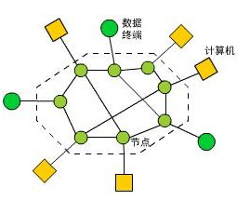
第14章 通信网
14.1 概述
一、什么是通信网
通信网是在多点之间传递信息的通信系统。两点之间传递信息的通信系统叫专线
二、通信网的组成
通信网由若干终端、通信链路和
交换设备组成。有些通信网中还
包括转发设备。除了硬件之外还
有软件

Slide 107
（1）终端设备
包括电话机、传真机、电台、计算机、等发送和接收信号的设备
（2）通信链路
定义在一定频域或空域，占用给定的频带和物理空间的信号通路。这个物理空间可以是自由空间（水下、大气层、自由空间等），也可以是一条用于传导电磁（光）信号的媒体。前者称为无线通信，后者称为有线通信
一条链路在不同的时间段内被不同的用户使用，这就是时分复用；若把给定的频带划分给不同的用户使用就是频分复用
（3）交换设备
按照信令将通信链路传来的信号转接到另一条链路的设备上

Slide 108
三、通信网的分类
通信网络分类方法很多，可从不同角度划分，通常分类的方法有下列几种
（1）按业务类型进行分类
电话网、广播电视网、数据网、传真网、综合业务数字网（ISDN）、多媒体网、智能网、信令网、同步网、管理网、计算机通信网
（2）按传输媒介进行分类
有线网、无线网
（3）按通信范围进行分类
本地通信网、设施通信网、长话通信网、国际通信网、局域网、城域网、广域网

Slide 109
（4）按通信服务对象分类
公用网、专用网
（5）按通信传输处理信号形式分类
模拟网、数字网、混合网
（6）按通信方式分类
固定网、移动网
（7）按通信性质分类
业务网、传输网、支撑网
（8）按信息交换方式分类
分组交换网、电路交换网

Slide 110
四、中国通信网络的分类
主要分为三大类别：电信网、广播电视网和计算机网
1）中国电信网
目前的分类基本上遵循了ITU-T的标准，有以下两类共14种网
（1）业务网
公用电话交换网、公用分组交换数据网、公用陆地移动通信网、窄带综合业务数字网、宽带综合业务数字网、智能网、接入网、多媒体通信网、计算机互联网、数字数据网、同步数字系列传送网
（2）支撑网
七号公共信道信令网、同步网、电信管理网

Slide 111
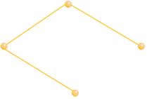
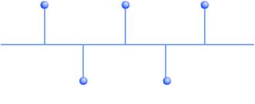

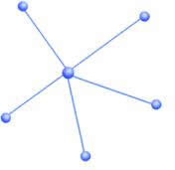



2）中国广播电视网
包括无线电视网、无线广播网、有线广播电视网
3）中国计算机网
主要有局域网、城域网、广域网、因特网
五、按照网络的拓扑结构分类
（1）拓扑结构
线型、总线型、环型、星型、树型、网状网、复合型等

Slide 112
（2）不同的拓扑结构有各自的应用
通信网的网络结构大多采用复合型网；
SDH网一般采用环型网；
接入网中采用比较多的是树型、总线型和环型网等。
局域网采用比较多的是总线型、星型和环型网等

Slide 113
14.2 电话网
14.2.1 电话网的结构
14.2.2 电话网中的交换
14.2.3 电话网中的信令
14.2.4 电话网的性能指标

Slide 114
14.3 数据通信网
14.3.1 概述
14.3.2 数据通信网的组成
14.3.3 开放系统互联参考模型
14.3.4 高级数据链路控制规程
14.3.5 局域网
14.3.6 ALOHA网

Slide 115
14.4 综合业务数字网
14.4.1 窄带综合业务数字网
14.2.2 宽带综合业务数字网
14.5 移动通信网
14.5.1 概述
14.5.2 蜂窝网的小区划分和频率规划
14.5.3 蜂窝网的组成
14.5.4 第二、三、四代蜂窝网
14.5.5 卫星移动通信网

Slide 116
1. 通信原理总结
1.1 通信原理组成结构
（1）通信基础知识
第1、2、3、4章
（2）模拟通信原理
第5章
（3）数字通信原理
第6、7、8、9、10、11、12、13章
（4）通信网
第14章
（5）通信原理实验
单独设课，1个学分。教材：通信原理实验指导书

Slide 117
1. 通信原理总结
1.2 达到的要求
（1）掌握基础概念
明确基本概念、物理量、技术指标的定义，能解释基本的通信问题
（2）掌握基本计算
明确基本计算的方法、公式的数学表达式、物理意义、量纲、适用条件
（3）掌握设计方法
常用技术、方法的原理、组成原理框图、技术指标的折中处理，理论与现实的妥协
（4）掌握基本应用
常用技术的应用条件、优缺点、改进的方法、建立创新的思维

Slide 118
2. 各章节内容
第1章 绪 论
1.1 通信的基本概念
1.2 通信系统的组成
1.3 通信系统的分类及通信方式
1.4 信息及其度量
1.5 通信系统的主要性能指标

Slide 119
基本计算：信息量、性能指标
信 源
发送设备
信 道
设备接收
信 宿
噪声源
发送端
接收端
图1.1 通信系统一般模型
基带信号—信号的频谱从零频附近开始
频带信号(带通信号)—经过调制以后的信号称为已调信号，其频谱具有带通形式
信 源
调 制
信 道
解 调
信 宿
所有噪声的总和
同步系统
基带信号
噪声源
发送端
接收端
图1.2 模拟通信系统模型

Slide 120
基本概念为主
为了传输信息你可以采用哪些技术？
学习后你所了解的：
1.
2.
3.
学习前你所了解的：
1.
2.
3.
你了解了哪些技术？
期末复习的时候把这个模块添加
信
源
编
码
加
密
编
码
信
道
编
码
信
道
译
码
解
密
译
码
信
源
译
码
信
源
调制器
解调器
信
宿
信道
噪 声
发送端
接收端
同步系统
图1.2 数字通信系统模型

Slide 121
第2章 确知信号分析
2.1 确知信号类型
2.2 确知信号的频域分析
2.3 确知信号的时域分析
时域分析
能量信号、功率信号：自相关函数、互相关函数
确知信号
功率信号：频谱、功率谱密度
频域分析
信号
能量信号：频谱密度、能量谱密度
随机信号
时域特性与频域特性之间的关系--桥梁：傅立叶变换
自相关函数与能量谱密度函数、功率谱密度函数的关系

Slide 122
第2章 确知信号分析
本章内容与通信系统的关系
通信系统组成模型中，首尾两个模块是如何实现信号的转换，因此关心信号的特点？信号通过通信电路和通信信道之后又什么影响？
哪些信号？
有什么特点？
信号通过通信电路与信道有什么影响？
有哪些信号？
信 源
发送
设备
信 道
接收设备
信 宿
哪些噪声？
有什么特点？
噪 声
发送端
接收端
通信系统的一般组成模型

Slide 123
第3章 随机信号分析
3.1 随机过程的基本概念
3.2 平稳随机过程
3.3 高斯随机过程
3.4 平稳随机过程通过线性系统
3.5 窄带随机过程
3.6 正弦波加窄带高斯噪声
3.7 高斯白噪声和带限白噪声

Slide 124
第3章 随机信号分析
时域分析
能量信号、功率信号：自相关函数、互相关函数
确知信号
功率信号：频谱、功率谱密度
频域分析
能量信号：频谱密度、能量谱密度
时域特性与频域特性之间的关系--桥梁：傅立叶变换
自相关函数与能量谱密度函数、功率谱密度函数的关系
信号
统计特征
概率分布函数、概率密度函数
数字特征
集中特性、离散特性、相关性
随机信号
通信常见
随机信号
平稳随机过程、高斯随机过程、窄带随机过程、
正弦波加窄带随机过程、高斯白噪声、带限白噪声
平稳随机过程通过线性系统

Slide 125
第3章 随机信号分析
本章内容与通信系统的关系
关心随机信号特点？随机信号通过通信电路和通信信道之后又什么影响？
确知信号
随机信号
起伏信号
确知信号
随机信号
信号通过线性系统有什么影响？
信 源
发送
设备
接收
设备
信 道
信宿
高斯白噪声
带限白噪声
噪 声
发送端
接收端
通信系统的一般组成模型

Slide 126
第4章 信 道
4.1 信道及其数学模型
4.2 恒参信道及其对信号传输的影响
4.3 随参信道及其对信号传输的影响
4.4 随参信道特性的改善---分集接收
4.5 信道的加性噪声
4.6 信道容量的概念

Slide 127
第4章 信 道
通信系统组成模型中，位于最中间的模块就是信道，信号通过信道将会有什么变化？
信道模型、幅频特性、相频特性、分集接收技术、信道容量、香农公式
哪些信道？
有什么特点？
信号通过信道有什么影响？
如何消减这些影响？
信 源
发 送设 备
信 道
接 收
设 备
信 宿
噪 声
发送端
接收端
通信系统的一般组成模型

Slide 128
第5章 模拟调制系统
5.1 引言
5.2 线性调制(幅度调制)的原理
5.3 线性调制系统的抗噪声性能
5.4 非线性调制(角度调制)的原理
5.5 非线性调制系统的抗噪声性能
5.6 各种模拟调制系统的比较
5.7 调频应用--频分复用(FDM)
5.8 复合调制及多级调制的概念

Slide 129
如何实现调制解调？
第5章 模拟调制系统
模拟通信系统组成的关键模块是调制模块、解调模块，如果分析清楚了调制与解调模块，模拟通信系统就迎刃而解了。时域表达式、原理框图、调制/解调方法、相干解调、非相干解调、频域表达式、频谱特点、带宽、功率、效率、信噪比、调制制度增益、复用技术、多址技术
哪些信号？
有什么特点？
哪些调制解调技术？有什么特点？
频带信号(带通信号)--经过调制以后的信号称为已调信号，其频谱具有带通形式
信 源
调 制
信 道
解 调
信 宿
发送端
接收端
噪 声
图5-1 模拟通信系统的一般组成模型

Slide 130
第5章 模拟调制系统
问题的提出
常规双边带调制AM
敏锐的眼光
抑制载波双边带调制DSB
穷追猛打
理想与现实
左看右看
前看后看
单边带调制SSB
角度调制
残留边带调制(VSB)
频率调制
复合调制
多进制调制A、F、P
多级调制

Slide 131
第6章 数字基带传输系统
6.1 引言
6.2 数字基带信号及其频谱特性
6.3 基带传输的常用码型
6.4 基带脉冲传输与码间干扰
6.5 无码间干扰的基带传输特性
6.7 基带传输系统的抗噪声性能
6.8 眼图

Slide 132
第6章 数字基带传输系统
数字通信系统
信道中传输的是数字信号的通信系统。如图6.1-1所示
信
源
编
码
加
密
编
码
信
道
编
码
信
道
译
码
解
密
译
码
信
源
译
码
信
源
调制器
解调器
信
宿
信 道
噪 声
发送端
同步系统
接收端
图6.1-1 数字通信系统

Slide 133
有哪些方式？
第6章 数字基带传输系统
未经调制的数字信号所占据的频带通常从直流或低频开始，因而称为数字基带信号。 直接传输数字基带信号的方式称为数字基带传输，相应的系统称为数字基带传输系统。它的组成原理框图如图6.1-2所示
基带信号的频谱分析：信号带宽，有无直流分量，有无定时分量。稳态波和交变波表示
基带信号传输与码间干扰与抗噪声性能：误码率、信噪比
信道
编码
信道
译码
信 源
信 道
信 宿
发送端
噪 声
同步系统
接收端
图 6.1-2 数字基带传输系统

Slide 134
第7章 数字带通传输系统
7.1 引言
7.2 二进制数字调制原理
7.3 二进制数字调制系统的抗噪声性能
7.4 二进制数字调制系统的性能比较
7.5 多进制数字调制系统

Slide 135
第7章 数字带通传输系统
数字基带信号经调制/解调，频谱搬移后在信道中传输的方式称为频带传输/带通传输，相应的系统称为频带传输系统/带通传输系统，其基本结构如图6.1-4所示
有些信道如无线信道和光纤信道，数字基带信号必须经过调制将频谱搬移到高频处才能在信道中传输
调制原理、抗噪声性能、多进制调制
调制器
解调器
抽样判决再生
信源
信 道
信宿
数字基带信号
数字基带信号
噪 声
载波同步
位同步
发送端
同步系统
接收端
图7.1-1 数字频带传输系统

Slide 136
第9章 模拟信号的数字传输
9.1 引言
9.2 抽样定理
9.3 脉冲幅度调制(PAM)
9.4 模拟信号的量化
9.5 脉冲编码调制(PCM)
9.6 差分脉冲编码调制(DPCM)系统
9.7 增量调制
9.8 DPCM系统中的量化噪声
9.9 时分复用和多路数字电话系统

Slide 137
第9章 模拟信号的数字传输
模拟信号的数字传输方法，属于信源编译码之一，在数字通信系统中的位置如图。如图9.1-1所示
抽样、量化、编码、均匀量化、非均匀量化、PCM编码、量化误差
复用技术、复接、分接
信
源
编
码
加
密
编
码
信
道
编
码
信
道
译
码
解
密
译
码
信
源
译
码
信
源
调制器
解调器
信
宿
信 道
噪 声
发送端
同步系统
接收端
图9.1-1 数字通信系统

Slide 138
第11章 差错控制编码
11.1 概述
11.2 纠错编码的基本原理
11.3 常用的简单编码
11.4 线性分组码
11.5 循环码

Slide 139
第11章 差错控制编码
差错控制编码--信道编码
在数字通信中，根据不同的目的，编码可分为信源编码和信道编码。信源编码是为了提高数字信号的有效性和模拟信号数字化而采取的编码。信道编码是为了提高数字通信的可靠性和降低误码率而采取的编码。信道编码在通信系统中的位置如图11.1所示
信
源
编
码
加
密
编
码
信
道
编
码
信
道
译
码
解
密
译
码
信
源
译
码
信
源
调制器
解调器
信
宿
信 道
噪 声
发送端
接收端
同步系统
图11.1 信道编码在数字通信系统的位置

Slide 140
找不到信号
解不出信息
读不懂内容
第12章 正交编码与伪随机序列
1. 正交编码与伪随机序列在通信系统中的作用
正交编码：纠错编码、码分复用、码分多址
伪随机序列：加密、扩频、多址、多径分离、误码率测量、时延测量、测距、同步
2. 正交编码与伪随机序列在通信系统中的位置
信
源
编
码
加
密
编
码
信
道
编
码
信
道
译
码
解
密
译
码
信
源
译
码
信
源
调制器
解调器
信
宿
信道
噪声源
发送端
同步系统
接收端

Slide 141
第13章 同步原理
13.1 概述
13.2 载波同步
13.3 位同步
13.4 群同步
13.5 网同步的基本概念
13.6 扩频扩频通信系统的同步

Slide 142
第13章 同步原理
同步系统在通信系统中的位置和作用
载波同步、位同步、帧同步、网同步、扩频同步
外同步、自同步
平方法、平方环法、锁相环法、科斯塔环法、巴克码及其识别
信
源
编
码
加
密
编
码
信
道
编
码
信
道
译
码
解
密
译
码
信
源
译
码
信
源
调制器
解调器
信
宿
信道
噪声源
发送端
同步系统
接收端

